Slide 1
O Top 5 dos acidentes relacionados com a violação das Regras de Ouro
Documentos de Recursos
Kit de Integração de H3SA
Módulo TCT 2.2

Slide 2
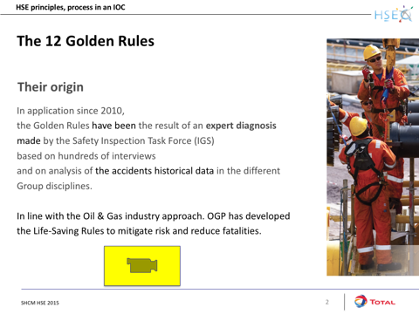

Slide 3
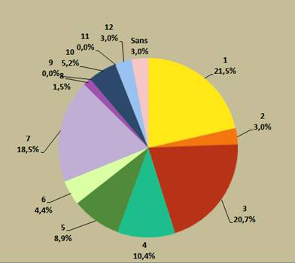
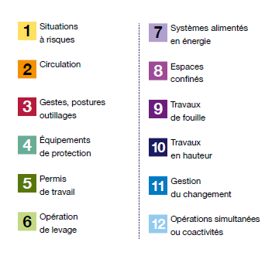
distribuição dos acidentes de Grupo 2010-2016
- Acidentes com consequências reais > ou = 4
- HIPO com potenciais consequências > ou = 4

